Slide 1
第四次作业答案

Slide 2

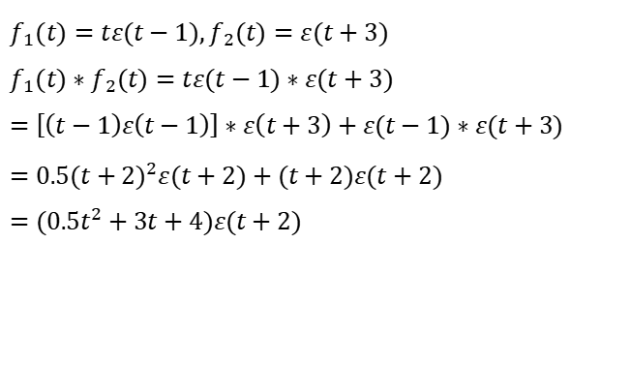
4.1求下列函数的卷积积分
（1）
$$e^{−at}ε\left(t\right)∗e^{−at}ε\left(t\right)={te}^{−at}ε\left(t\right)$$
（2）
$$f_{1}(t)=tε(t−1),f_{2}(t)=ε(t+3) \\ f_{1}(t)∗f_{2}(t)=tε(t−1)∗ε(t+3) \\ =\left[\left(t−1\right)ε\left(t−1\right)\right]∗ε\left(t+3\right)+ε(t−1)∗ε(t+3) \\ =0.5(t+2)^{2}ε(t+2)+(t+2)ε(t+2) \\ =(0.5t^{2}+3t+4)ε(t+2)$$

Slide 3
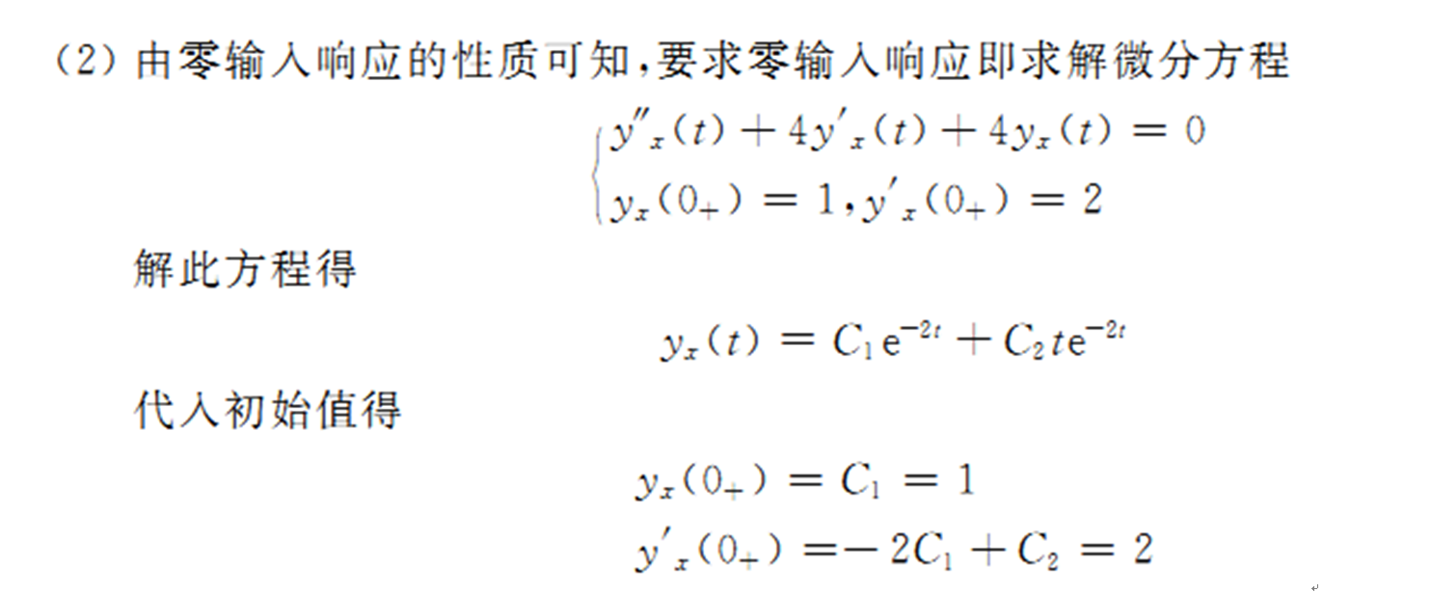
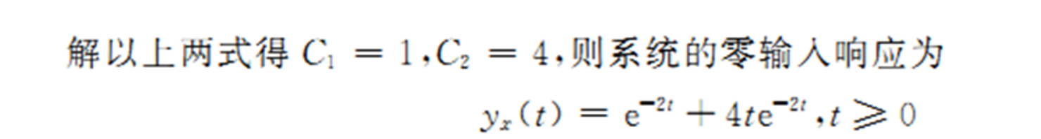
4.2、 已知描述系统的微分方程和初始状态如下，试求其零输入响应、零状态响应和全响应，指出自由和强迫响应、暂态和稳态响应。
对于零输入响应，由于激励为零，故有
y_{x}^{(j)}(0+)= y_{x}^{(j)}(0-) = y ^{(j)}(0-)
零输入响应

Slide 4
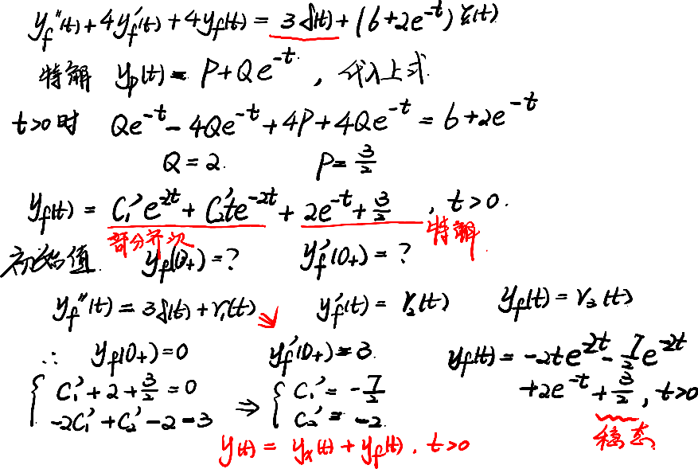
零状态响应
对于零状态响应，在t=0-时刻激励尚未接入，故应有 y_{f}^{(j)}(0-)=0

Slide 5
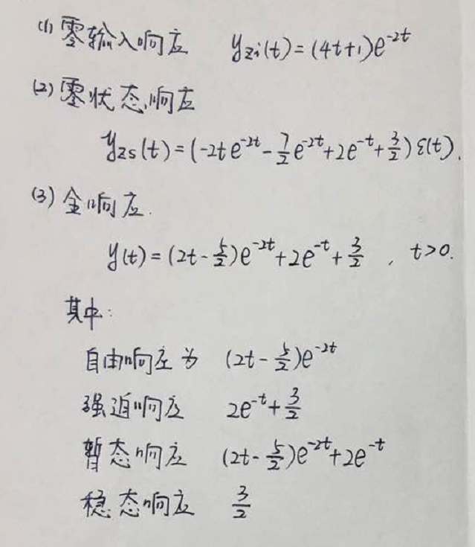

Slide 6
4.3、 描述系统的方程为
。求其冲激响应和阶跃响应。
冲激响应
h’(t) = aδ ’’ (t) + b δ’(t) + c δ (t) + r₀(t) (1)
h(t) = aδ’(t) + bδ (t) + r₁(t) (2)
a=1, b=-2, c=4
h(t) = δ’(t) -2δ (t) + r₁(t)
从(1), 0-到0+积分得 h(0+) – h(0-) = 4, h(0+)= 4
特征方程：λ+ 2 = 0 λ= – 2,
结合（2），

Slide 7
4.3、 描述系统的方程为
。求其冲激响应和阶跃响应。
阶跃响应
g’(t) = aδ ’ (t) + b δ(t) + r₀(t) (1)
g(t) = aδ (t) + r₁(t) (2)
a=1, b=-2,
g(t) = δ (t) + r₁(t)
从(1), 0-到0+积分得 g(0+) – g(0-) = -2, g(0+)= -2
特征方程：λ+ 2 = 0 λ= – 2
结合（2），

Slide 8
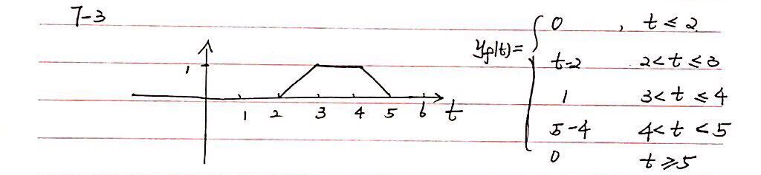
4.4、 某LTI系统的冲激响应如图所示，求输入为 时的零状态响应（用图解法，画出波形图）

